Slide 1
Medicine Man
Отбор: Shte Vidim

Slide 2
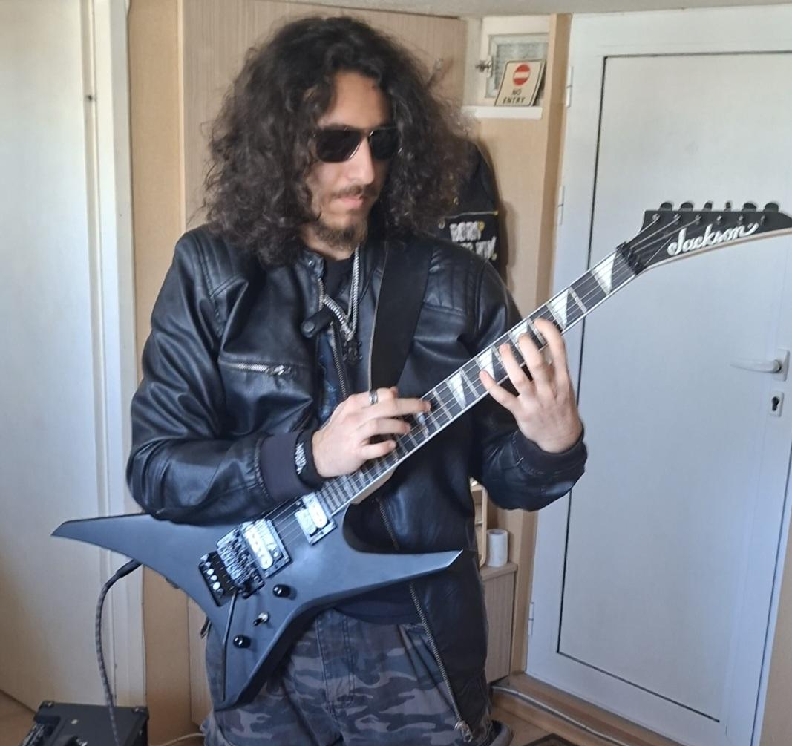
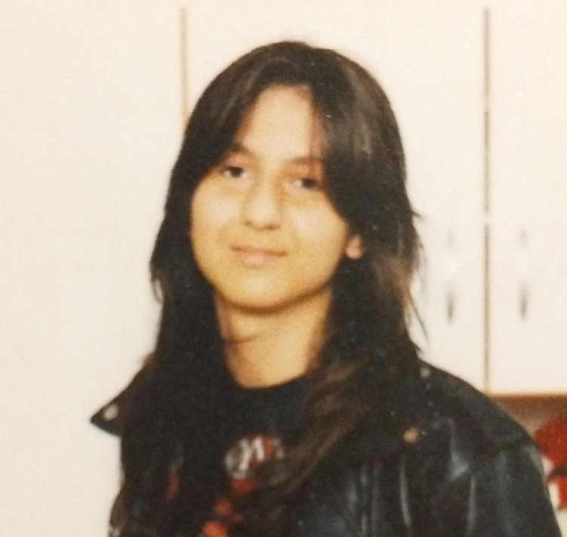
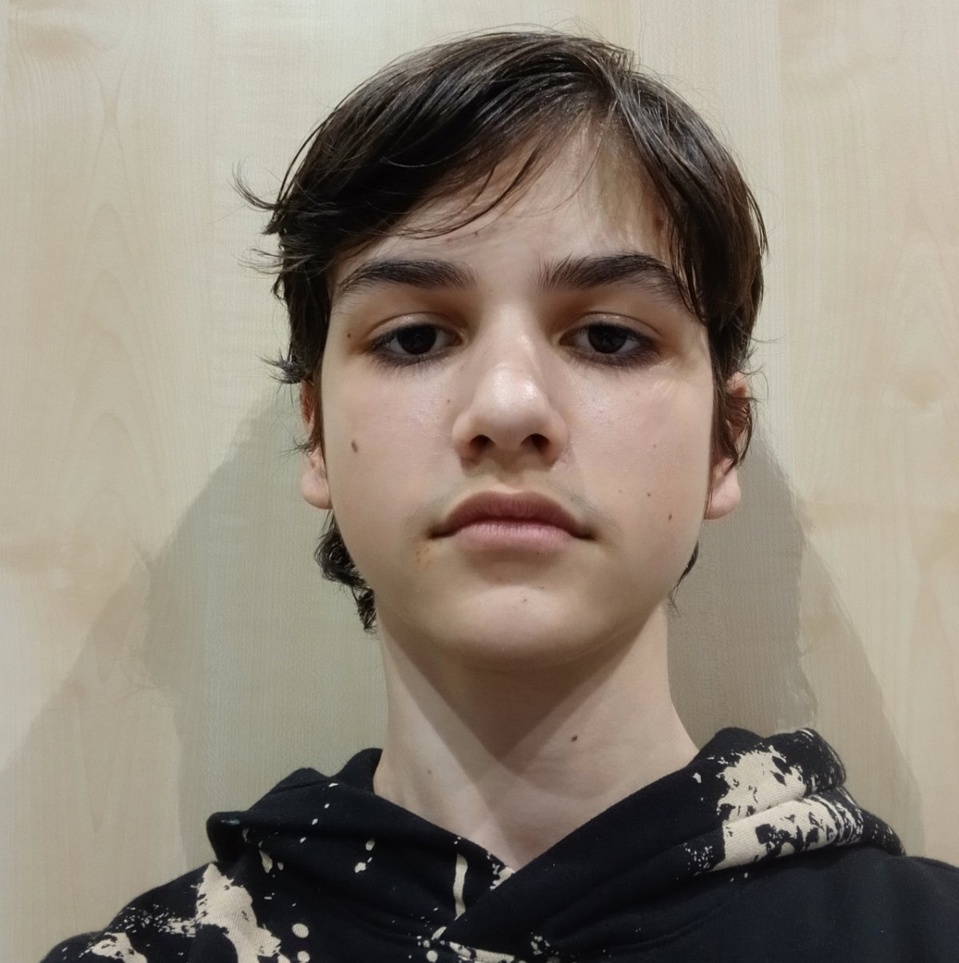
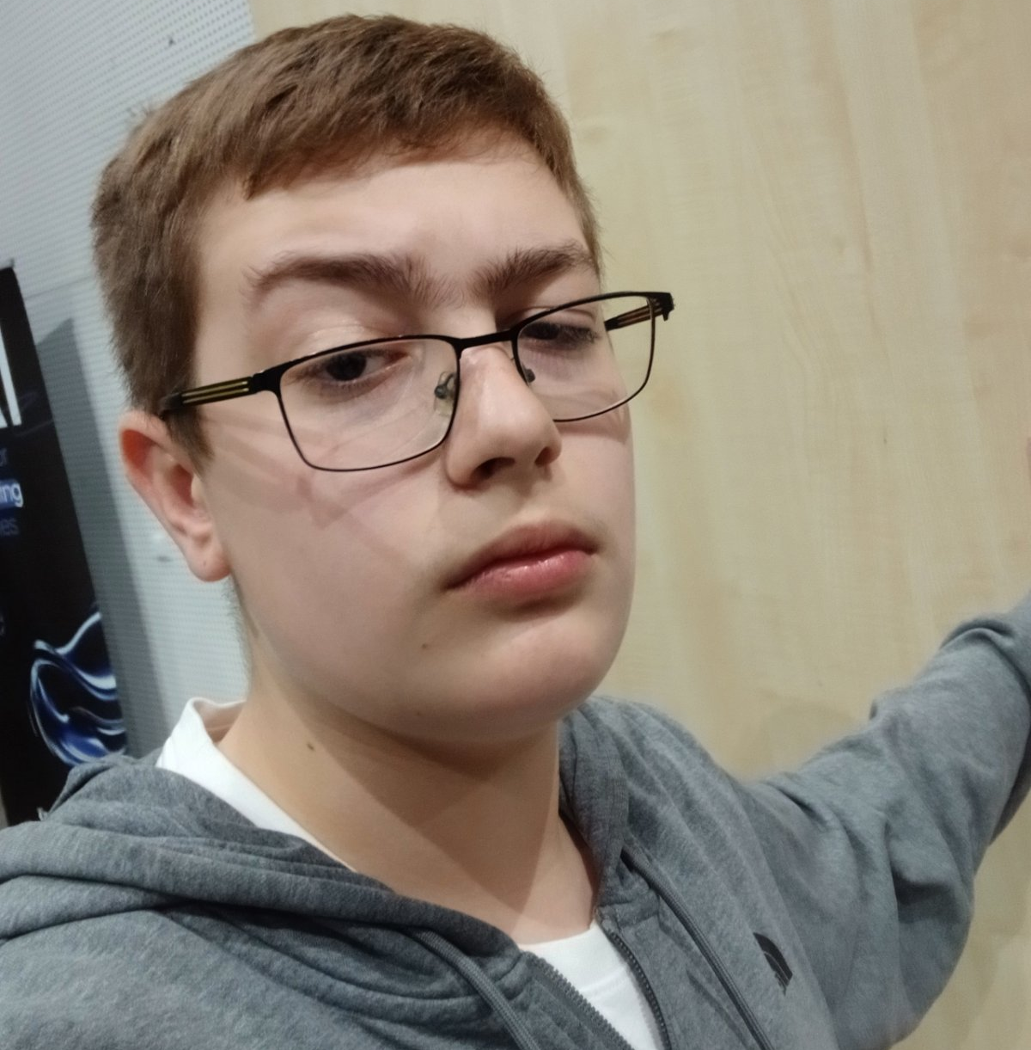
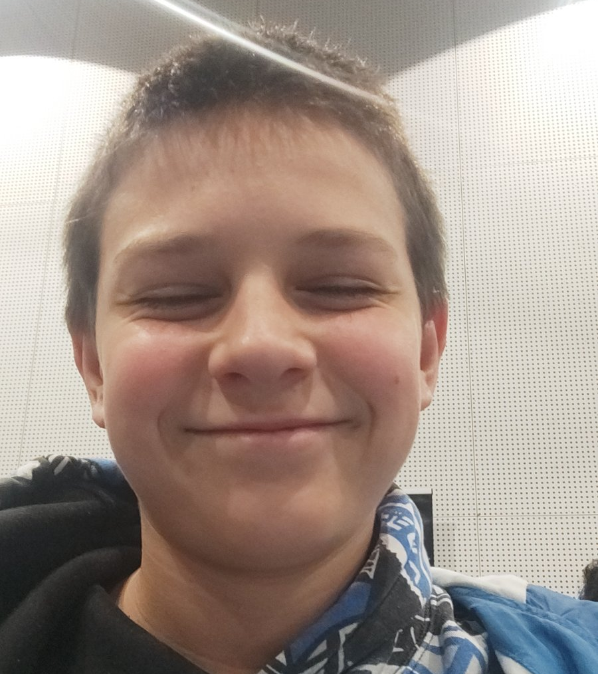
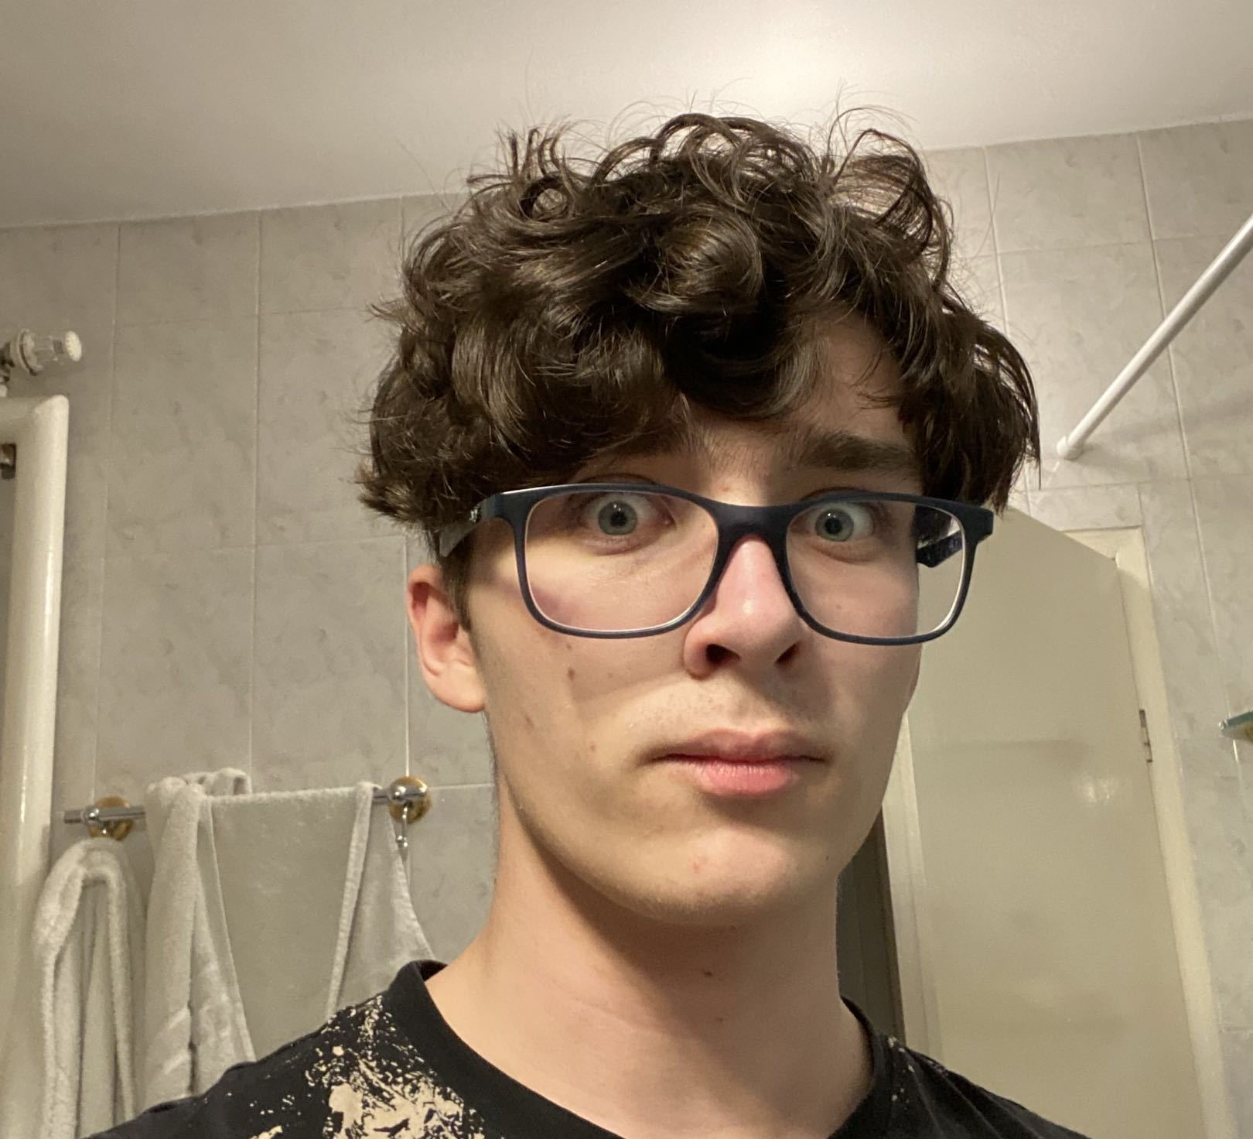
Нашият отбор:
Ивелина
Кръстанова
ментор
Никола Кръстанов
Илиян Сахатчиев
Алексей Стойновски
Виктор
Ванчов
Александър Симеонов

Slide 3
Идеята – от къде и защо?
Проблемите на хората с деменция:
забравят да си вземат лекарствата
със звук се целим да им помогнем да си вземат лекарствата
вземат грешните лекарства
с лампички се показва правилното лекарство в съответния раздел

Slide 4
Актуализация
Успяхме да направим прототип на кутията, които има нагласящи се периоди на взимане и показва кое лекарство трябва да се вземе.
Направихме и сайт, който да се свърже с кутията и да нагласи всички специфики.

Slide 5




Технологии

Slide 6
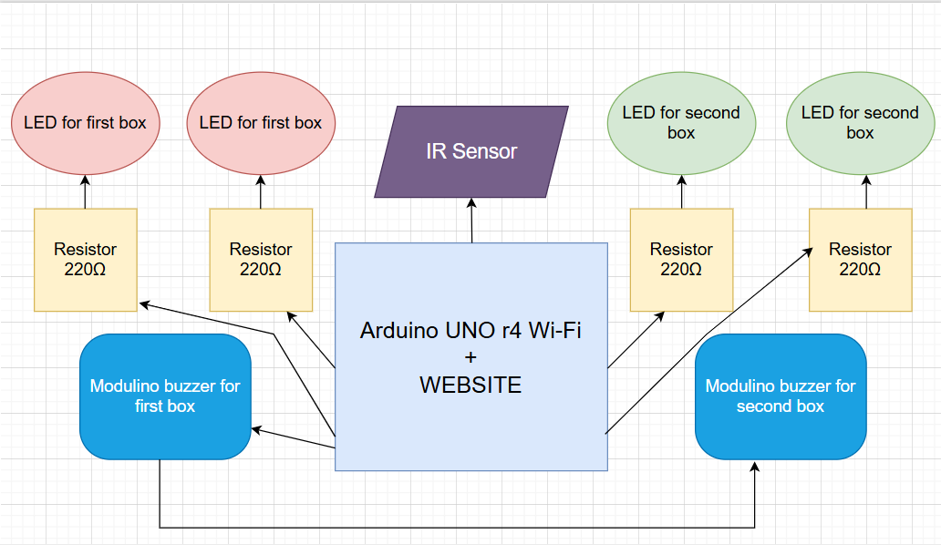
Блокова схема

Slide 7
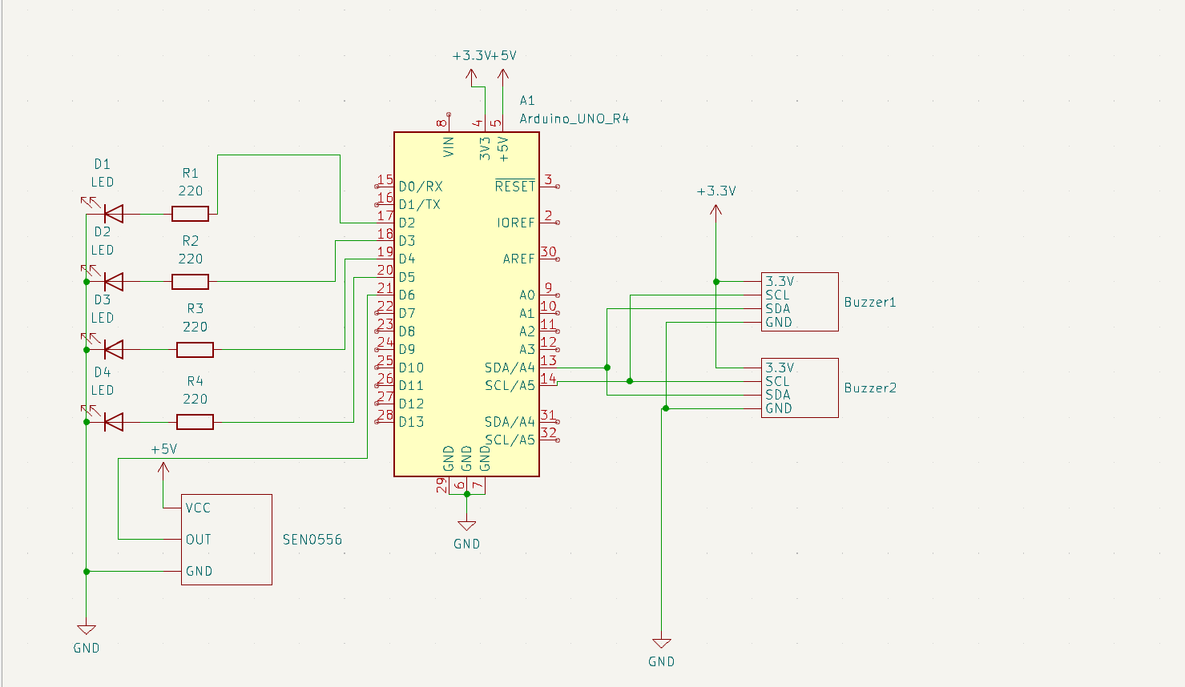
Принципна електрическа схема

Slide 8
Демонстрация

Slide 9
Анализ на живота на батерията
Капацитет: 600 mAh
Изчисления – спрямо целодневна работа на проекта
Консумация на ток:
Arduino Uno R4: 140 mA
2xLEDs и зумери(Средно работят по 1 час на ден): 80 mA
IR Sensor: 25 mA
I = 140+ (80 * 1/24)+25=168.33 mA
total

Slide 10
Процес на разработка:
Сряда
Brainstorming за идея
3D модел и принтиране
Създаване на няколко скици на сайта
Четвъртък
Създаване на сайта и правене на основния код
Рисуване на дизайнове и лого
Петък
Направихме проекта да функционира
Live demo
Презентация

Slide 11
Medicine Man в бъдещето:
да избереш модел на кутията (и колко раздела има в нея)
при 5 минути без изключване на алармата се звъни на извънреден контакт
да може да се избира всякаква песен за алармата
сензор за тежест, който разбира дали са взети лекарствата

Slide 12
Нашето преживяване
За нас беше едно много BIZZARE преживяване
Истински ADVENTURE в сфери, в които никога не сме работили
Половината се разболяхме
Менторът ни идваше с части само след 14 часа
Много се забавлявахме и смятаме да участваме всяка година до края на обучението ни в ТУЕС

Slide 13
Какво научихме
работа с Arduino
HTML и създаване на сайт
как да използваме изкуствен интелект ефективно
работа в екип

Slide 14

Благодарим Ви за вниманието!

